Slide 1
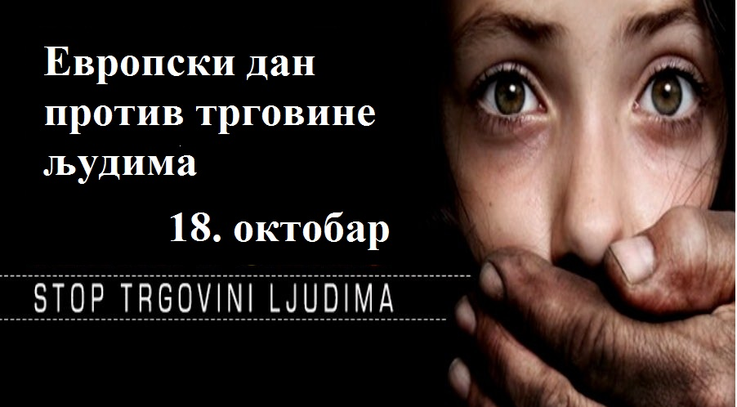

Slide 2
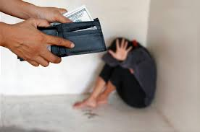
Уједињене нације-дефиниција:
Е
К
С
П
Л
О
Т
А
Ц
И
Ј
А
ТРГОВИНА ЉУДИМА значи:
►врбовање
►превоз
►трансфер
►смештај
►прихват лица
► употреба претње
►употреба силе
С
В
Р
Х
А

Slide 3
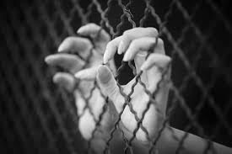
Фактори
Лични
фактори
Друштвени фактори
♥ незапосленост
♥ сиромаштво
♥ недостатак образовања
♥организовани криминал у виду секс индустрије

Slide 4
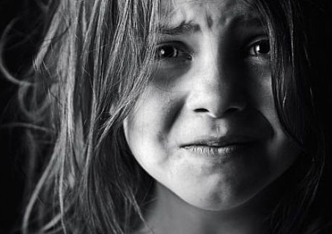
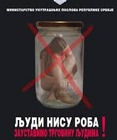

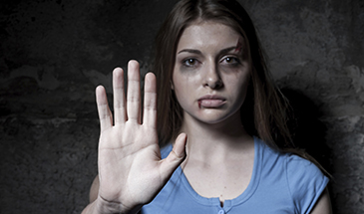
Жртва трговине људима
може да буде свако
Мушкарци
Жене
Дечаци
Девојчице
Независно од свог порекла, година, националне припадности, образовања, социјалног статуса или неке друге особине

Slide 5
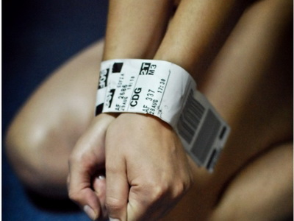
Постоји више формата трговине људима:
Сексуална експлоатација и Принудна Проституција
Принудни рад
Принудно Просјачење
Принуда на вршење кривичних дела
Трговине органима (принудно узимање органа ради њихове продаје)
Принудни рад у кући
Принудни бракови

Slide 6

Најчешћи начини измамљивања жена жртве трговине у Источној и Централној Еевропи:
► понуде посла
► лажни позиви
► аражмани за пут у иностранство
► брачне понуде
► избор за мис
► фолклорна друштва

Slide 7
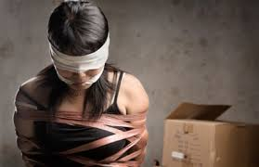
Најчешће нуђени послови:
Бебиситерке
Чистачице
Конобарице
Плесачице
Модели

Slide 8
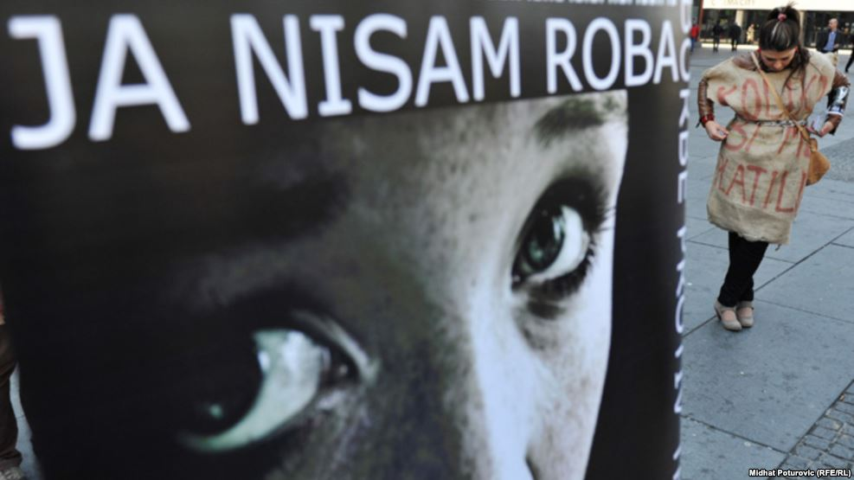
Жртву често у ланац трговине људима увлачи лице коју она познаје и у коју има поверења:
другарица,
рођак,
кум,
комшија,
тетка,
дечко,
муж и сл.

Slide 9
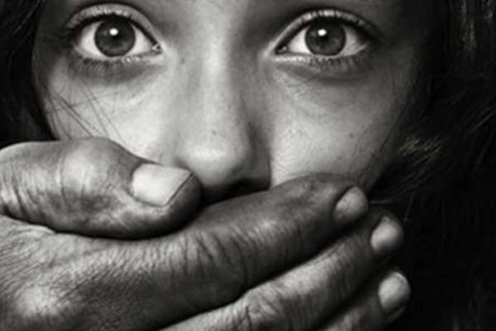
Начини преко којих трговци људима контролишу своје жртве и спречавају њихово бекство:
Заточеништво / изолација
Претња насиљем
Дужничко ропство

Slide 10
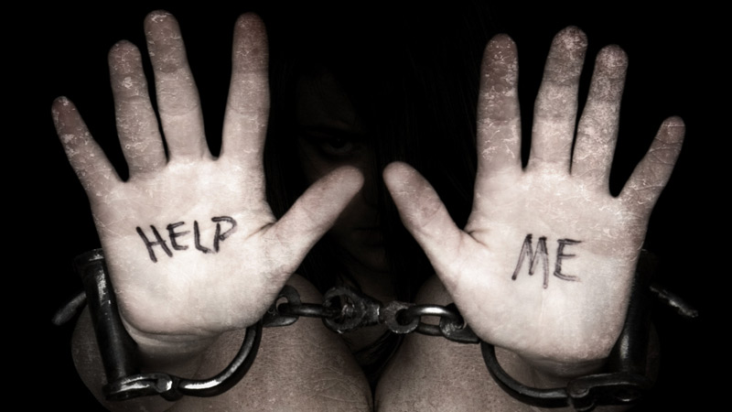
Годишње 2 милиона и 400 хиљада људи постану жртве трговине људима
Криминалне групе зараде око 3 милијарде долара годишње

Slide 11
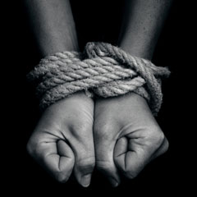
Жене из Србије се продају углавном у Италију, Холандију, Немачку, Скандинавске земље, Грчку и Кипар
Већину страних жртава трговине у Србији чине Молдавке, Румунке, Украјинке, Бугарке, Рускиње, Кинескиње, Јерменке

Slide 12
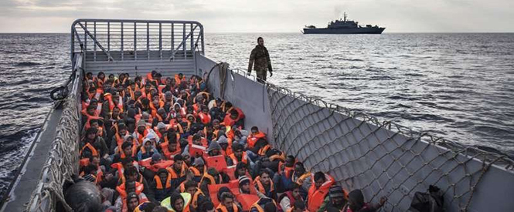
Законом о социјалној заштити у априлу 2011. године оснива се посебна установа која се бави пружањем помоћи трговине људима
13.априла 2012. године формиран Центар за заштиту жртава трговине људима (Пребивалиште и Служба)

Slide 13
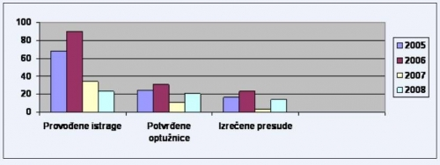
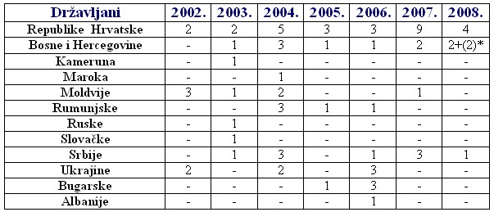

Slide 14
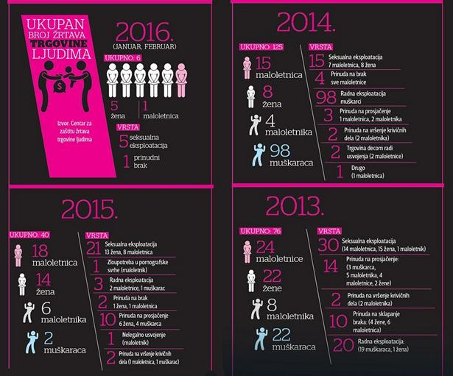

Slide 15
